Slide 1



CologneCultivators
App zur Förderung von Beet- und Baumpatenschaften in Köln
icon Kommunikation für Kultur und Wirtschaft GmbH
https://www.icon-design.de Instagram: https://www.instagram.com/iconkommunikation/

Slide 2

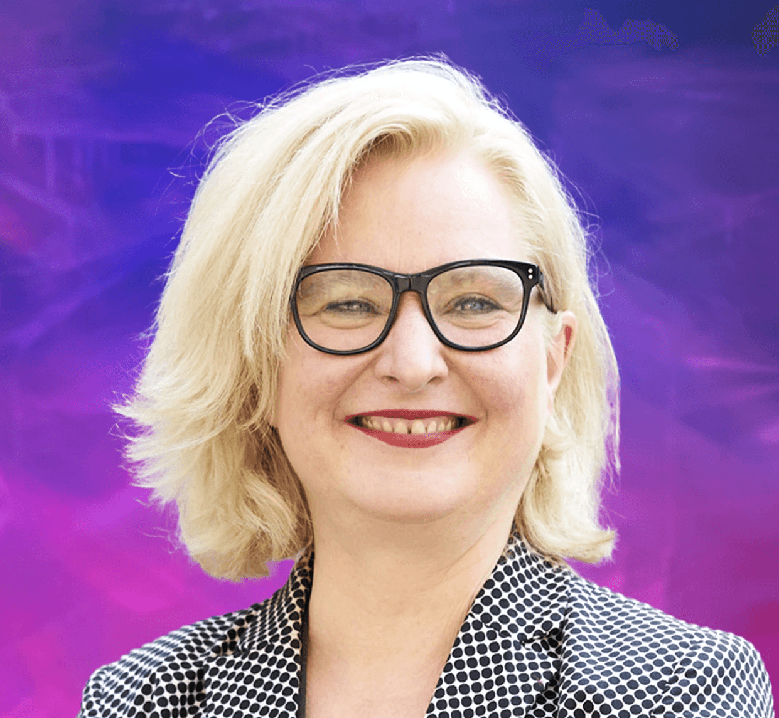
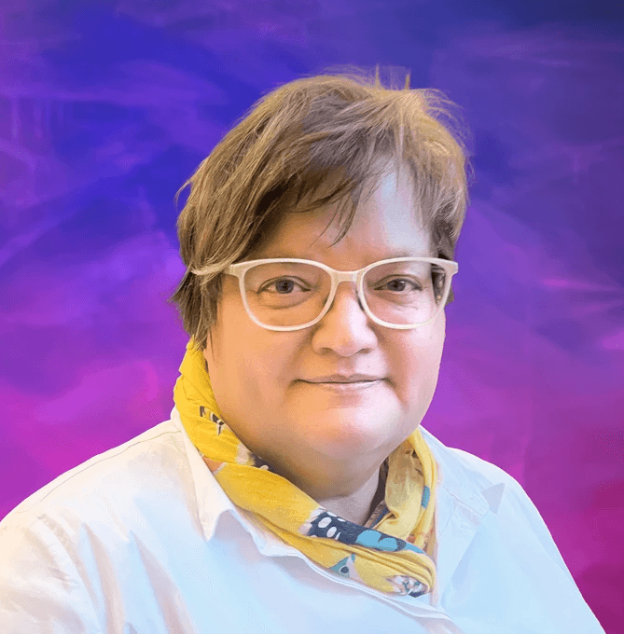
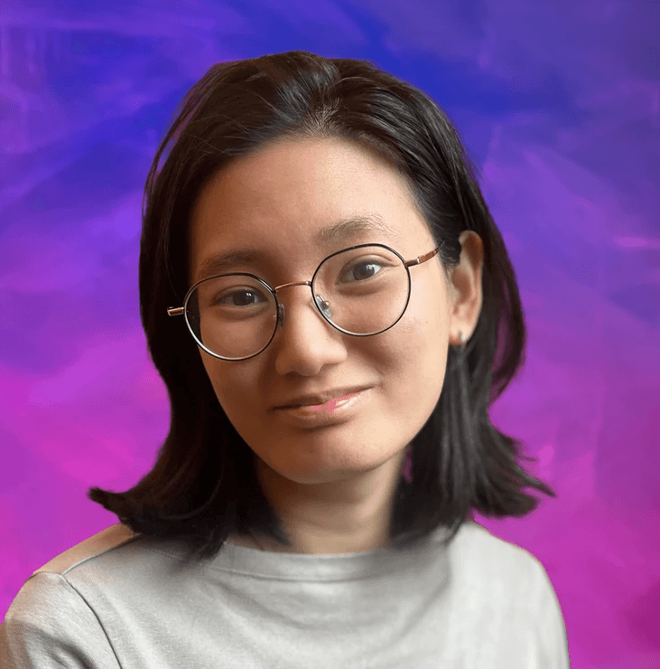
Das Team
Die icon GmbH ist eine Kölner Agentur, spezialisiert auf Kommunikation und Social Design. Wir betreuen das Projekt "Hallo Nachbar, Danke schön" des Umwelt- und Verbraucherschutzamtes, wobei unser Fokus auf der Aktivierung der Nachbarschaft durch städtische Beetpatenschaften und Nachbarschaftsgärten liegt. Unser Team wird durch die Expertise einer Permakulturgärtnerin bereichert. Unsere Kontakte in die Game Developer Szene Kölns ist uns eine wichtige Hilfe.
Eva Rusch
Marita Odia
Zeals Ng
Dipl-Des. Geschäftsführung
M.A., PR-Expertin
Konzept und Text
Bachelor Designerin, Game Developerin CGL Cologne

Slide 3

WELCHES PROBLEM WIR LÖSEN
Köln hat mehr Beton als Blätter, und unsere Pflanzen schreien förmlich nach mehr Liebe! Mit Beet- und Baumpatenschaften wollen wir die Stadt in eine grüne Oase verwandeln! Aber wie geht das? Wir weisen den Weg, vermitteln und machen es der Bürger:in einfacher. Davon profitieren alle: Köln wird grüner, die Luft wird frischer, und die Nachbar:innen werden zu echten „Grünheitshelden“. 🌿🌼

Slide 4

Wie wir es lösen
Unsere Lösung besteht aus einem innovativen Patenschaftsprogramm, das es den Bürger:inen Kölns ermöglicht, Verantwortung für lokale Beete und Bäume zu übernehmen. Unser Service bietet eine benutzerfreundliche Plattform, auf der sich Interessierte anmelden und ihre „grünen Schützlinge“ auswählen können. Die Plattform enthält Funktionen wie Erinnerungen für Pflegeaufgaben, Zugang zu Gartentipps und eine Community-Funktion, die den Austausch mit anderen „Grünheitshelden“ ermöglicht. Dadurch fördern wir nicht nur die Begrünung der Stadt, sondern auch das Gemeinschaftsgefühl und die aktive Teilnahme an der Stadtgestaltung.
Förderung von Beet- und Baumpatenschaften, umfassende Know-How Vermittlung rund um naturnahe Wildpflanzen und Aktiverung der Bürger:innen bzw. Nachbarschaften

Slide 5





OKRs
Diese Objectives und Key Results kommunizieren unser Bestreben, geben Orientierung und schaffen Fokus
Gemeinschaft und Umweltbewusstsein
Nachhaltige städtischen Begrünung
Urbane Biodiversität und Ästhetik
1. Aufbau einer aktiven Community-Plattform mit mindestens 1000 Mitgliedern, die sich über die Vorteile heimischer und insektenfreundlicher Pflanzen austauschen, innerhalb eines Jahres.
2. Durchführung von 10 interaktiven Workshops und Events zur Umweltbildung und Pflege von Wildstauden pro Quartal.
1. Steigerung der städtischen Grünbedeckung um 10% innerhalb von zwei Jahren, mit einem Schwerpunkt auf heimischen Pflanzenarten.
2. Positive Bewertung der Verbesserung der Biodiversität und ästhetischen Qualität in Bürgerumfragen mit einer Zufriedenheit von über 85%.
500 neue Patenschaften für Beete und Bäume mit heimischen klimaangepassten Pflanzen innerhalb von 6 Monaten.
80% der registrierten Paten nutzen insektenfreundliche Pflanzen und Wildstauden in ihren Pflegebereichen.

Slide 6
Status Quo
USER RESEARCH
Unsere User Research stützt sich auf Erfahrungen aus der Quartiersarbeit in vier Kölner Stadtteilen, insbesondere bei Beetpatenschaften und Nachbarschafts-gärten. Die Zusammenarbeit mit Permakultur-Gärtnerinnen und der Stadtverwaltung hat uns tiefe Einblicke in die Bedürfnisse der Bürger:innen und die administrativen Aspekte städtischer Begrünungsprojekte verschafft.
WICHTIGE ERKENNTNISSE
Als Social Design Agentur icon GmbH haben wir u.a. durch unsere Arbeit bei Hallo Nachbar, Danke schön wertvolle Erkenntnisse gewonnen. Der Status Quo zeigt, dass die Relevanz von grüner Stadtgestaltung für die Bürger:innen in Köln hoch ist. Viele wünschen sich aktiv zur Verbesserung des Stadtbildes beizutragen, wissen aber oft nicht, wo sie beginnen sollen oder wie sie effektiv helfen können.
BISHERIGE MEILENSTEINE
Ideenfindung, Bedarfsschärfung, Antragsstellung
2

Slide 7
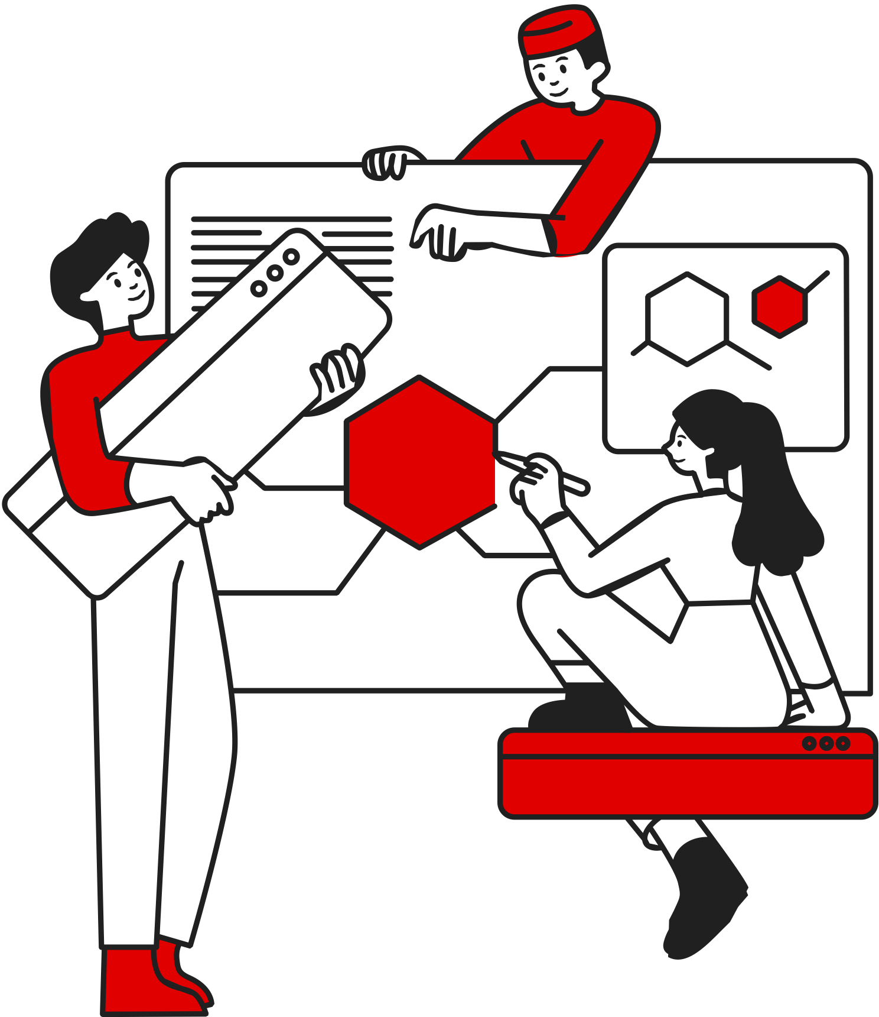
NÄCHSTE SCHRITTE
Ideenausarbeitung
  Inhalte konkretisieren und erstes Layout
Finanzierung
  Antragstellung
Programmier-Netzwerk
  Anforderungskatalog erstellen

Slide 8
Wie ihr uns unterstützen könnt
Finanzierung
1
Programmierung, Datenverarbeitung
2
Zuständige Stellen in der Stadtverwaltung, Einverständnis und Zusammenarbeit
3

Slide 9






Vielen Dank!
Hier könnt ihr uns erreichen. Wir freuen uns über Feedback.
(0221) 42349565
icon@icon-design.de
iconkommunikation
Berliner Straße 67, 51063 Köln

Slide 10

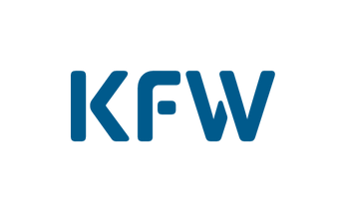

Ein Projekt von

